Slide 1
Atención a la diversidad
Caso de José
Alejandra Haydee
López Seca

Slide 2
¿Cómo se ha tratado a las personas con discapacidad a lo largo de la historia?
Principalmente con una notoria discriminación hacia ellos, o como con cierto miedo ala responsabilidad que es el tenerlos, las personas con discapacidad a lo largo de la historia han causado gran impacto en las personas, ya que estamos acostumbrados a lo “normal” por así decirlo, y cuando uno de nosotros no cumple el estándar de normalidad nos causa un poco de incertidumbre y temor el tratar con ellos, así que se optaba por rezagarlos, por abandonarlos por dejarlos simplemente a su suerte. Actualmente estas personas cuentan con un poco más de oportunidades para integrase a la vida cotidiana a un día a día, pero aun así sigue existiendo la discriminación.

Slide 3
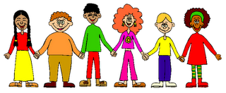
¿Qué papel ha jugado la sociedad y cual la educación en los diferentes momentos históricos?
La sociedad en que se vivían anteriormente jugaba un papel primordial en el trato que se da a las personas con discapacidades, ya que se encargaba de marginar de hacer menos a estas personas por el simple hecho de tener una necesidad diferente a las de nosotros, pero con el paso del tiempo se ha hecho conciencia un poco en la manera de tratar a estas personas, nos han hecho notar que no son diferentes en sí, ya que ninguna persona es igual a otra, solo tienen distintas habilidades a las de nosotros, hemos aceptado y empezado a admirar el hecho de el esfuerzo que hacen la gran mayoría por vivir adecuadamente en una sociedad que no está lista aun para aceptarlos en cualquier punto de la vida cotidiana. Y la escuela como institución formadora de personas, es un gran factor para la integración de estas personas porque ayuda a crear un poco más de conciencia en los alumnos de lo que son estas necesidades que tienen las personas, pero no hace mucho la escuela era también uno de los puntos más amplios de marginación, ya que ni siquiera aceptaba trabajar con alumnos con necesidades específicas, esto porque los docentes tenemos miedo de enfrentarnos a retos grandes y cambiar modalidades o estrategias de nuestra enseñanza.

Slide 4
¿Qué se pensaba de las posibilidades de educabilidad de José en cada momento histórico?
José no logro sobrevivir, esto debido a la falta de educación y conocimientos de las personas que asistieron su nacimiento, así como la falta de recursos a la que se enfrentaba. Después se enfrentó a una situación muy diferente en la cual si logro vivir, pero fue separado de sus padres debido a consejos de personas
más “preparadas” las cuales dijeron que sería más fácil abandonarlo a su suerte el niño tuvo un poco de más oportunidad de vivir pero en condiciones que no debería aun así falleció a causa de su misma discapacidad. Durante el tercer episodio el niño ya conto con un poco más de ayuda, tenía terapias y personas más preparadas en esta etapa se le dieron más posibilidades de seguir con su vida pero sin poder tener una vida normal. En el último caso de la vida de José, se le dieron mejores atenciones y la oportunidad de vivir una vida plena feliz, y poder integrarse a la educación tener oportunidades según sus capacidades

Slide 5
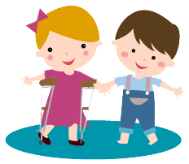
¿Qué sentimientos tienen los siguientes personajes en cada una de las etapas planteadas en el caso: José, los padres, los médicos, los profesores, las escuelas y los miembros de la comunidad?
Los sentimientos involucrados en estas situaciones son de desesperación por parte de los padres, la decepción y el enojo al ver que la demás gente no acepta a sus hijos, tristeza por la perdida de su hijo e impotencia por no poder hacer nada para ayudarlo. Después se encuentran con la esperanza que les dan los doctores y después felices al saber que su hijo va saliendo adelante con terapias y ayuda en la escuela. Los doctores sienten inseguridad al no tener la preparación adecuada como para tratar con el caso de José, los profesores y las escuelas al igual que los doctores no tienen muchas veces la capacitación para trabajar con niños como José.

Slide 6
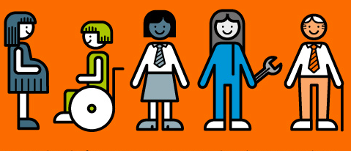
¿Qué oportunidades de vida futura tienen José después de su nacimiento en cada caso?
Al inicio de los casos no tiene mucha, pues el daño que se le hace, sin darse cuenta con el oxigeno, son pocos años de vida. Después de hacerse una ley, se les da más esperanzas a los padres, de tener una vida mejor, a lo mejor no tan buena como ellos quisieran pero se logra hacer de los alumnos una persona independiente.

Slide 7
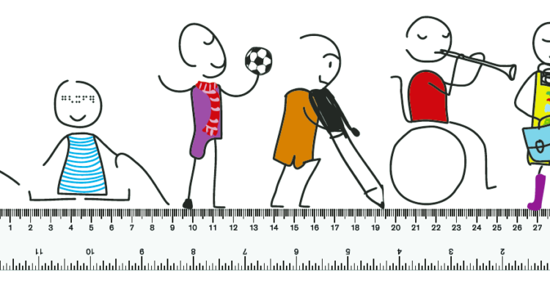
¿Consideras que las diferentes perspectivas que se aplican a las personas con discapacidad se generaliza a otros grupos o individuos excluidos y/o en situaciones de vulnerabilidad?
Si ya que cuando se habla de discapacidad las personas siempre lo ven como una enfermedad o como una persona que no puede realizar ciertas cosas, cuando a veces esas personas incluso tienen capacidades o habilidades mas desarrolladas que nosotros mismos. La persona que desconoce de las discapacidades desconoce como tratar a una persona y es por eso que la excluyen

